Slide 1
Интегрированное занятие в подготовительной к школе группе на тему: «Чтение русской народной сказки «Никита Кожемяка»»
Выполнили
воспитатели:
Селина Е.А.
Печникова Н.Н.
Тазовский 2020г.

Slide 3
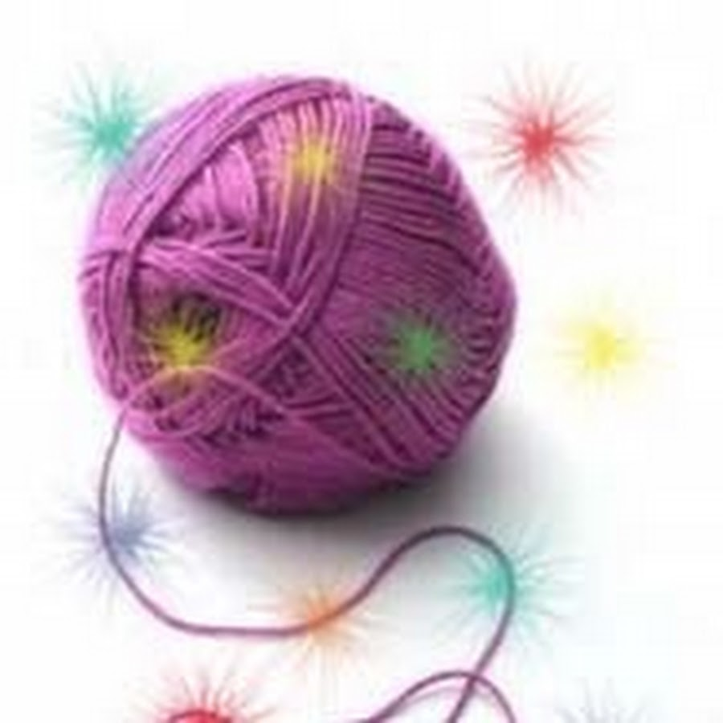
Ребята, посмотрите, что это такое? А где мы его можем встретить? Это не простой клубок, а волшебный и сегодня он нас проведёт в сказку. Готовы? В путь! закрыли глаза, вдохнули воздух носиком и выдохнули. А теперь мы скажем дружно: «Раз, два, три в сказку мы попасть хотим!».

Slide 4
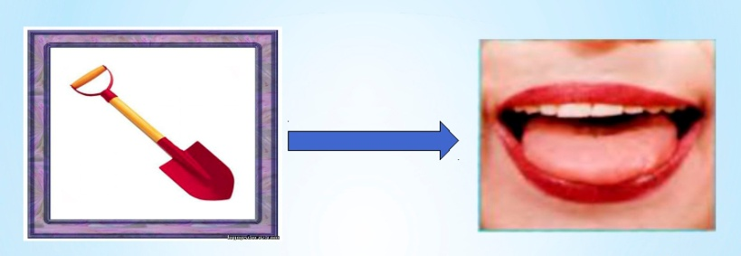
И вот мы с вами в гостях у сказки, а для того чтобы хорошо слушать и рассказывать сказки нужно поразмять наш веселый язычок.
Жил-был язычок. (Высунуть язык.)
Решил язычок погулять, сел на коня и поскакал. (Пощелкать языком как лошадка и попрыгать.)
Скакал язычок, скакал и встретил змейку. (Высовывать острый язык и забирать обратно.)
— Давай играть вместе, — предложила змейка язычку.
И решили они поиграть в песочнице. Взяли лопатки ( арт.упр. «Лопатка») и стали копать (поднимать кончик широкого языка и удерживать 2 секунд, повторять несколько раз.)
Поиграли в футбол. (Упираться острым языком то в одну щеку, то в другую.)
Посмотрели на часы. ( Упражнение «Часики».)
Пора домой.
И поскакали домой. ( Щелкать языком.)

Slide 5
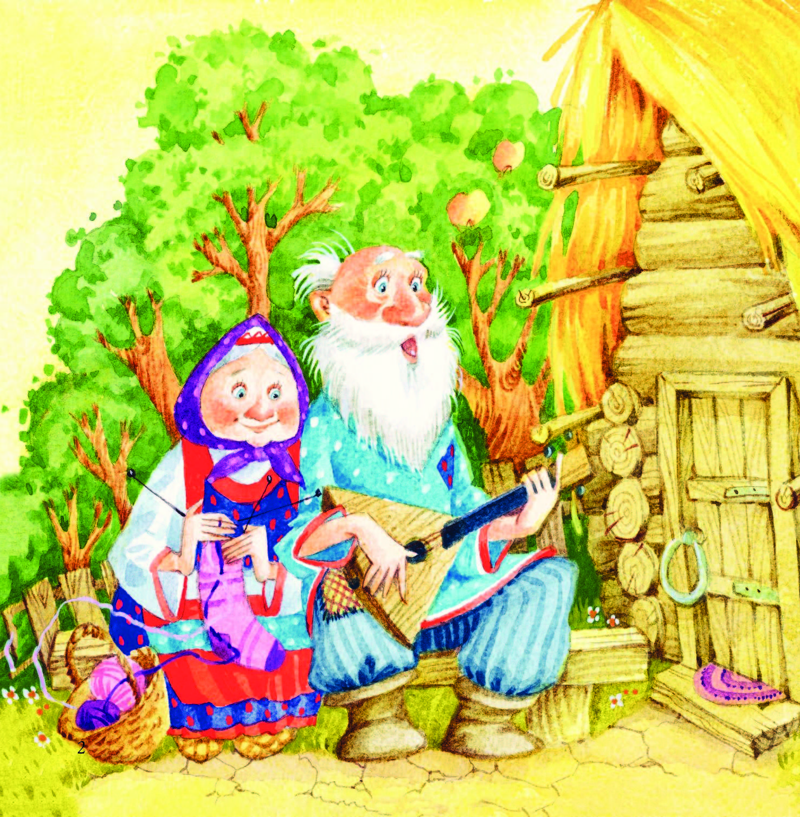
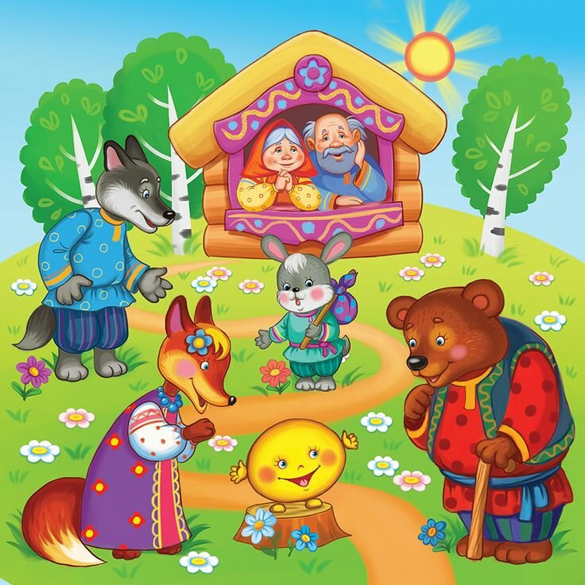
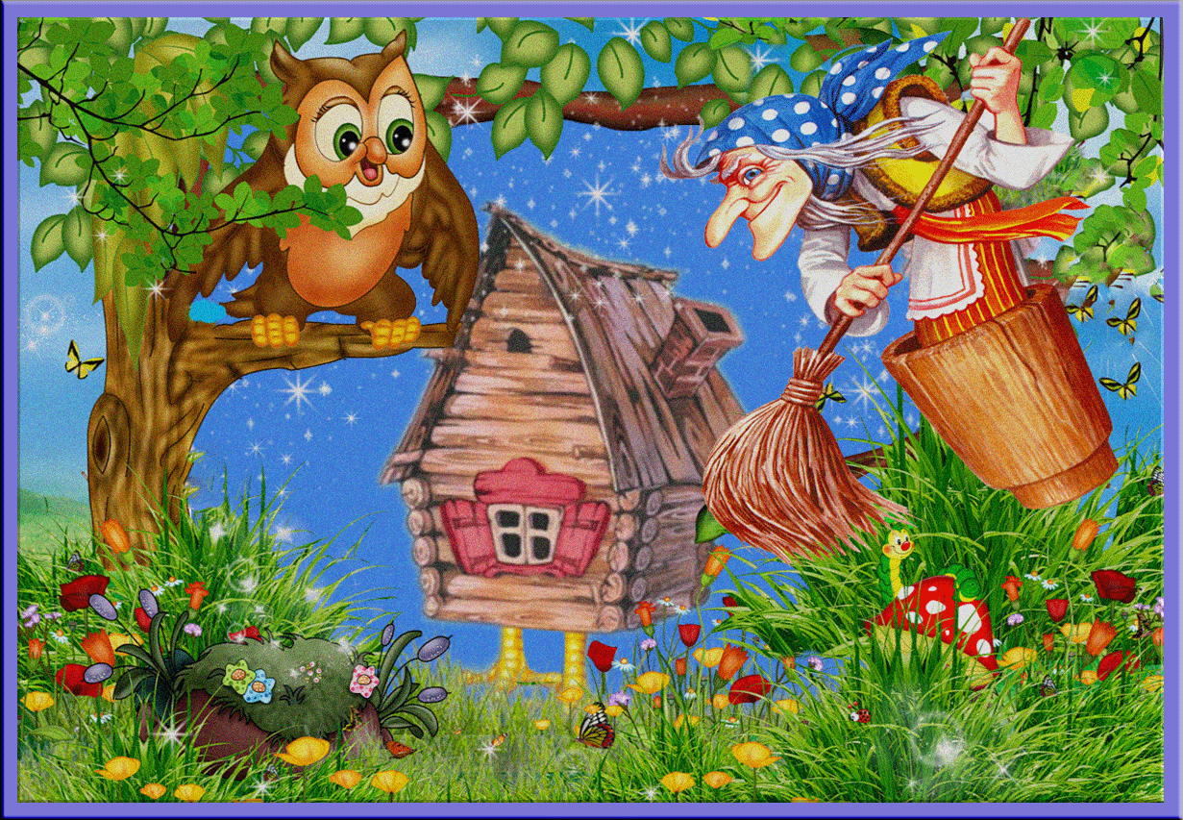
- Как обычно начинается сказка? С каких слов? (жили-были, это случилось давно, однажды в лесу, в некотором царстве… и т.д.) - А какими словами заканчивается сказка? (стали они жить-поживать, вот и сказке конец, а кто слушал молодец… т.д.) - Ребята, а о чем обычно рассказывается в сказках? (о приключениях людей и животных, о загадочных и волшебных событиях). Сказки всегда поучительные.

Slide 6
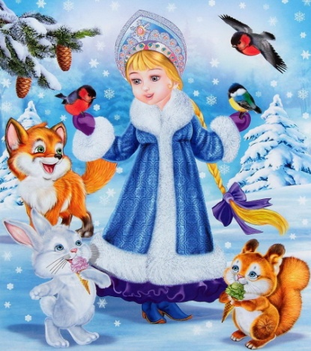
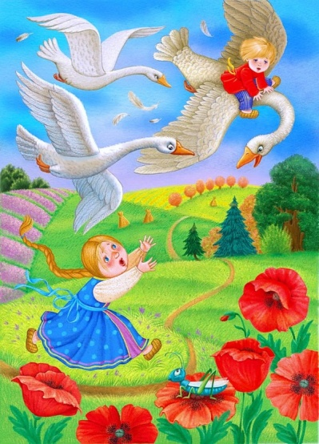
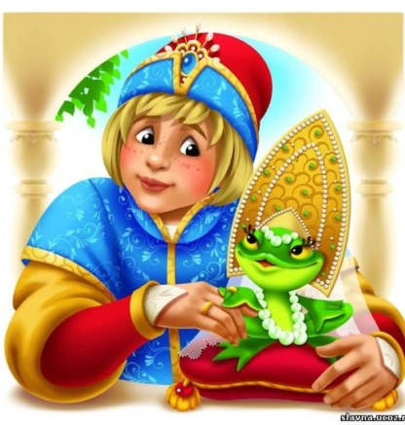
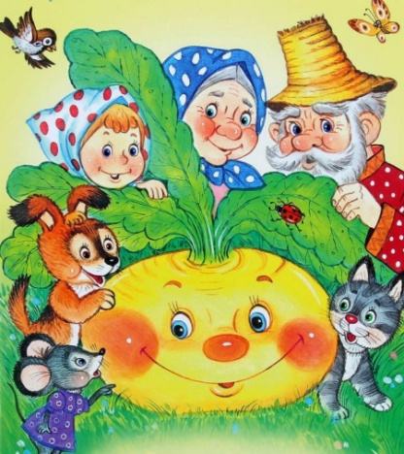
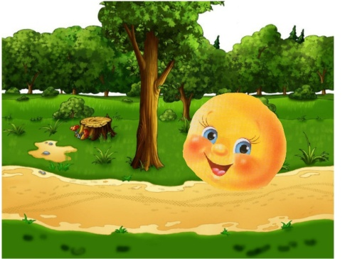
Отгадайте загадки:
1.Красна девица грустна, Ей не нравится весна. Ей на солнце тяжко, Слезы льет бедняжка.
2.У Аленушки-сестрицы Унесли братишку птицы. Высоко они летят Далеко они глядят
3.Летела стрела и попала в болото, И в этом болоте поймал ее кто-то. Кто, распростившись с зеленою кожей. Сделался милой, красивой, пригожей?
4.Посадил ее дед в поле Лето целое росла. Всей семьей ее тянули Очень крупная была.
6. Жили-были семь ребят Белых маленьких козлят. Проник обманом серый в дом. Коза потом его нашла, Перехитрить его смогла. И всех детей своих спасла.
5. На сметане был мешен В русской печке испечен. Повстречал в лесу зверей И ушел от них скорей.

Slide 7
Пальчиковая гимнастика "Любимые сказки"
(Дети поочередно загибают пальчики.На последнюю строчку хлопают в ладоши.)
Будем пальчики считать, Будем сказки называть Рукавичка, Теремок, Колобок - румяный бок. Есть Снегурочка - краса, Три медведя, Волк - Лиса. Не забудем Сивку-Бурку, Нашу вещую каурку. Про жар-птицу сказку знаем, Репку мы не забываем Знаем Волка и козлят. Этим сказкам каждый рад.

Slide 8
Почему сказки называются народными?
А теперь послушайте русскую народную сказку «Никита Кожемяка». Эта сказка не имеет автора, но у нее есть обработчик А.Афанасьев.

Slide 9
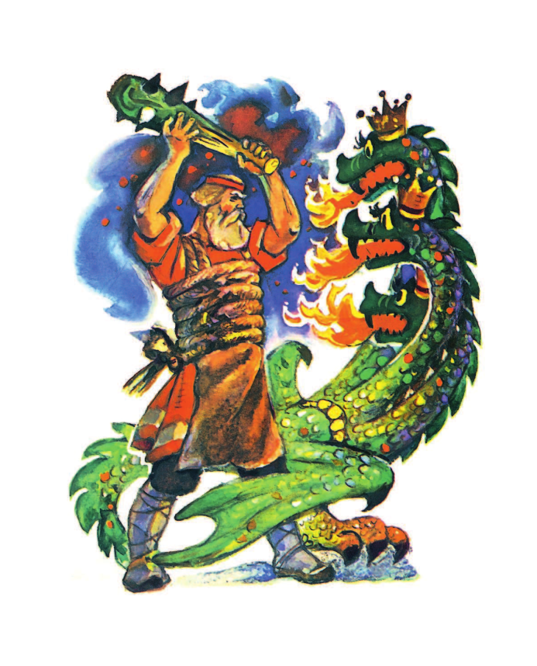
- Ребята как называется сказка? - Кто главные герои в сказке? - Кем был главный герой? - В каком городе появился змей? - Почему змея боялись? - Как царь с царицей узнали кто сильнее змея? - Смог сам царь уговорить Никиту Кожемяку? - Кто помог царю уговорить Никиту Кожемяку?
– Кто победил в битве?
- Что предложил змей Никите Кожемяке?
- Чем закончилась сказка?
«Были на Руси силачи-богатыри, которые могли в
одиночку змея победить. И не ради славы, а чтобы помочь городу, стране».
- Как вы думаете, есть ли волшебные, выдуманные, нереальные моменты в сказке?

Slide 10
Физкультурная минутка "Сказки"
Мышка быстренько бежала (бег на месте) Мышка хвостиком виляла (имитация движения) Ой, яичко уронила (наклониться, "поднять яичко") Посмотрите-ка, разбила (показать "яичко" на вытянутых руках) Вот ее мы посадили (наклониться) И водой ее полили (имитация движения) Вырастала репка хороша и крепка (развести руки в стороны) А теперь ее потянем (имитация движения) И из репы кашу сварим (имитация еды) И будем мы от репки здоровые и крепкие (показать "силу") Мы славная семья козлят Мы любим, прыгать и скакать (подпрыгивание на месте) Мы любим, бегать и играться Любим рожками бодать. ( указательными пальчиками обоих рук показывают "рожки")

Slide 11
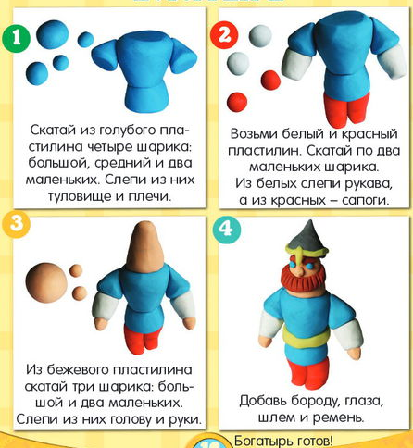
В завершении нашего путешествия по сказкам, я предлагаю вам слепить богатыря.

